Slide 1
ВЫПУСКНАЯ КВАЛИФИКАЦИОННАЯ РАБОТА по курсу «Data Science Pro»
Арановский Д. Г.

Slide 2
Основные этапы работы
¹
Постановка задачи
²
Разведочный анализ данных
³
Предобработка данных
⁴
Разработка и обучение моделей, тестирование моделей
⁵
Разработка приложения

Slide 3
Постановка задачи
Цель работы
На основе предоставленных данных решить проблему прогнозирования свойств композита на основе свойств исходных материалов и параметров композита методами машинного обучения. Создать приложение для интерактивного расчёта.
X_bp.xlsx 1023 строки 10 признаков включая 2 целевых
X_nup.xlsx 1040 строк 3 признака
1023 строки после объединения
13 признаков (12 числовых, 1 бинарный)
Пропуски или дубликаты отсутствуют
Высокое число уникальных значений по всем признакам кроме угла нашивки
Предоставленные данные
Характеристика датасета

Slide 4
Разведочный анализ данных
Статистический анализ

Slide 5
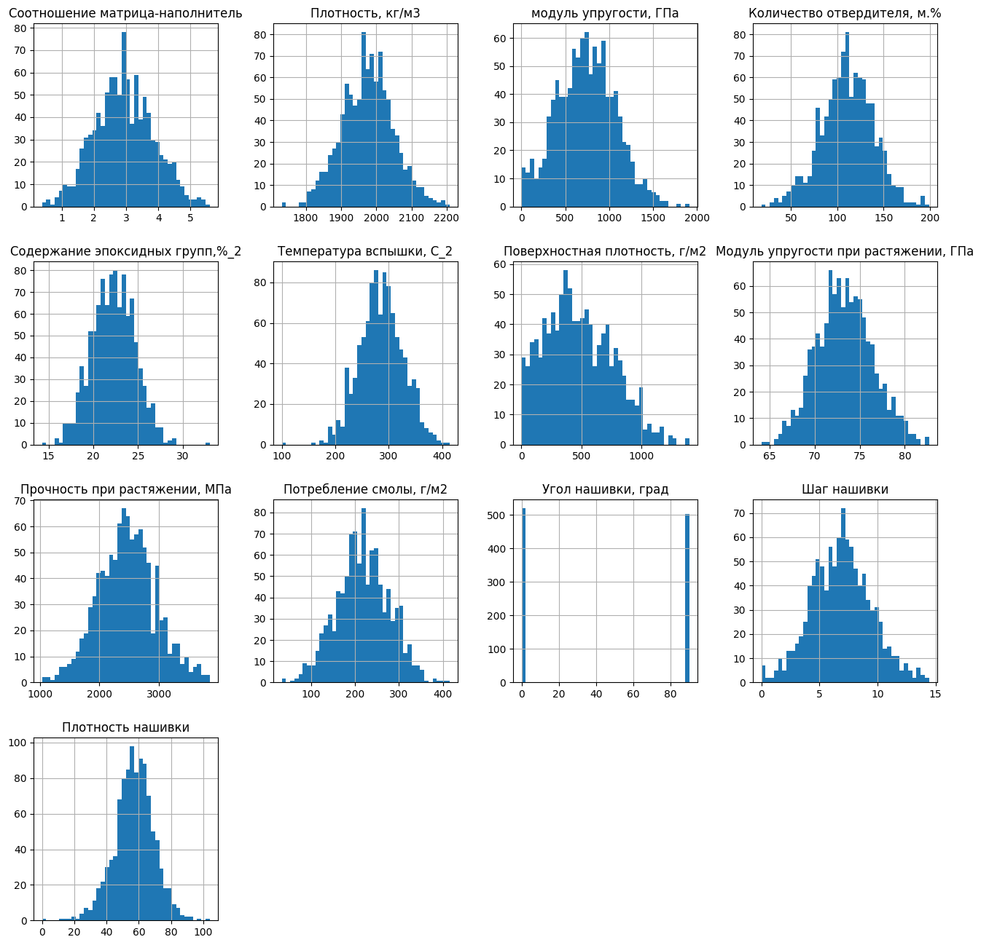
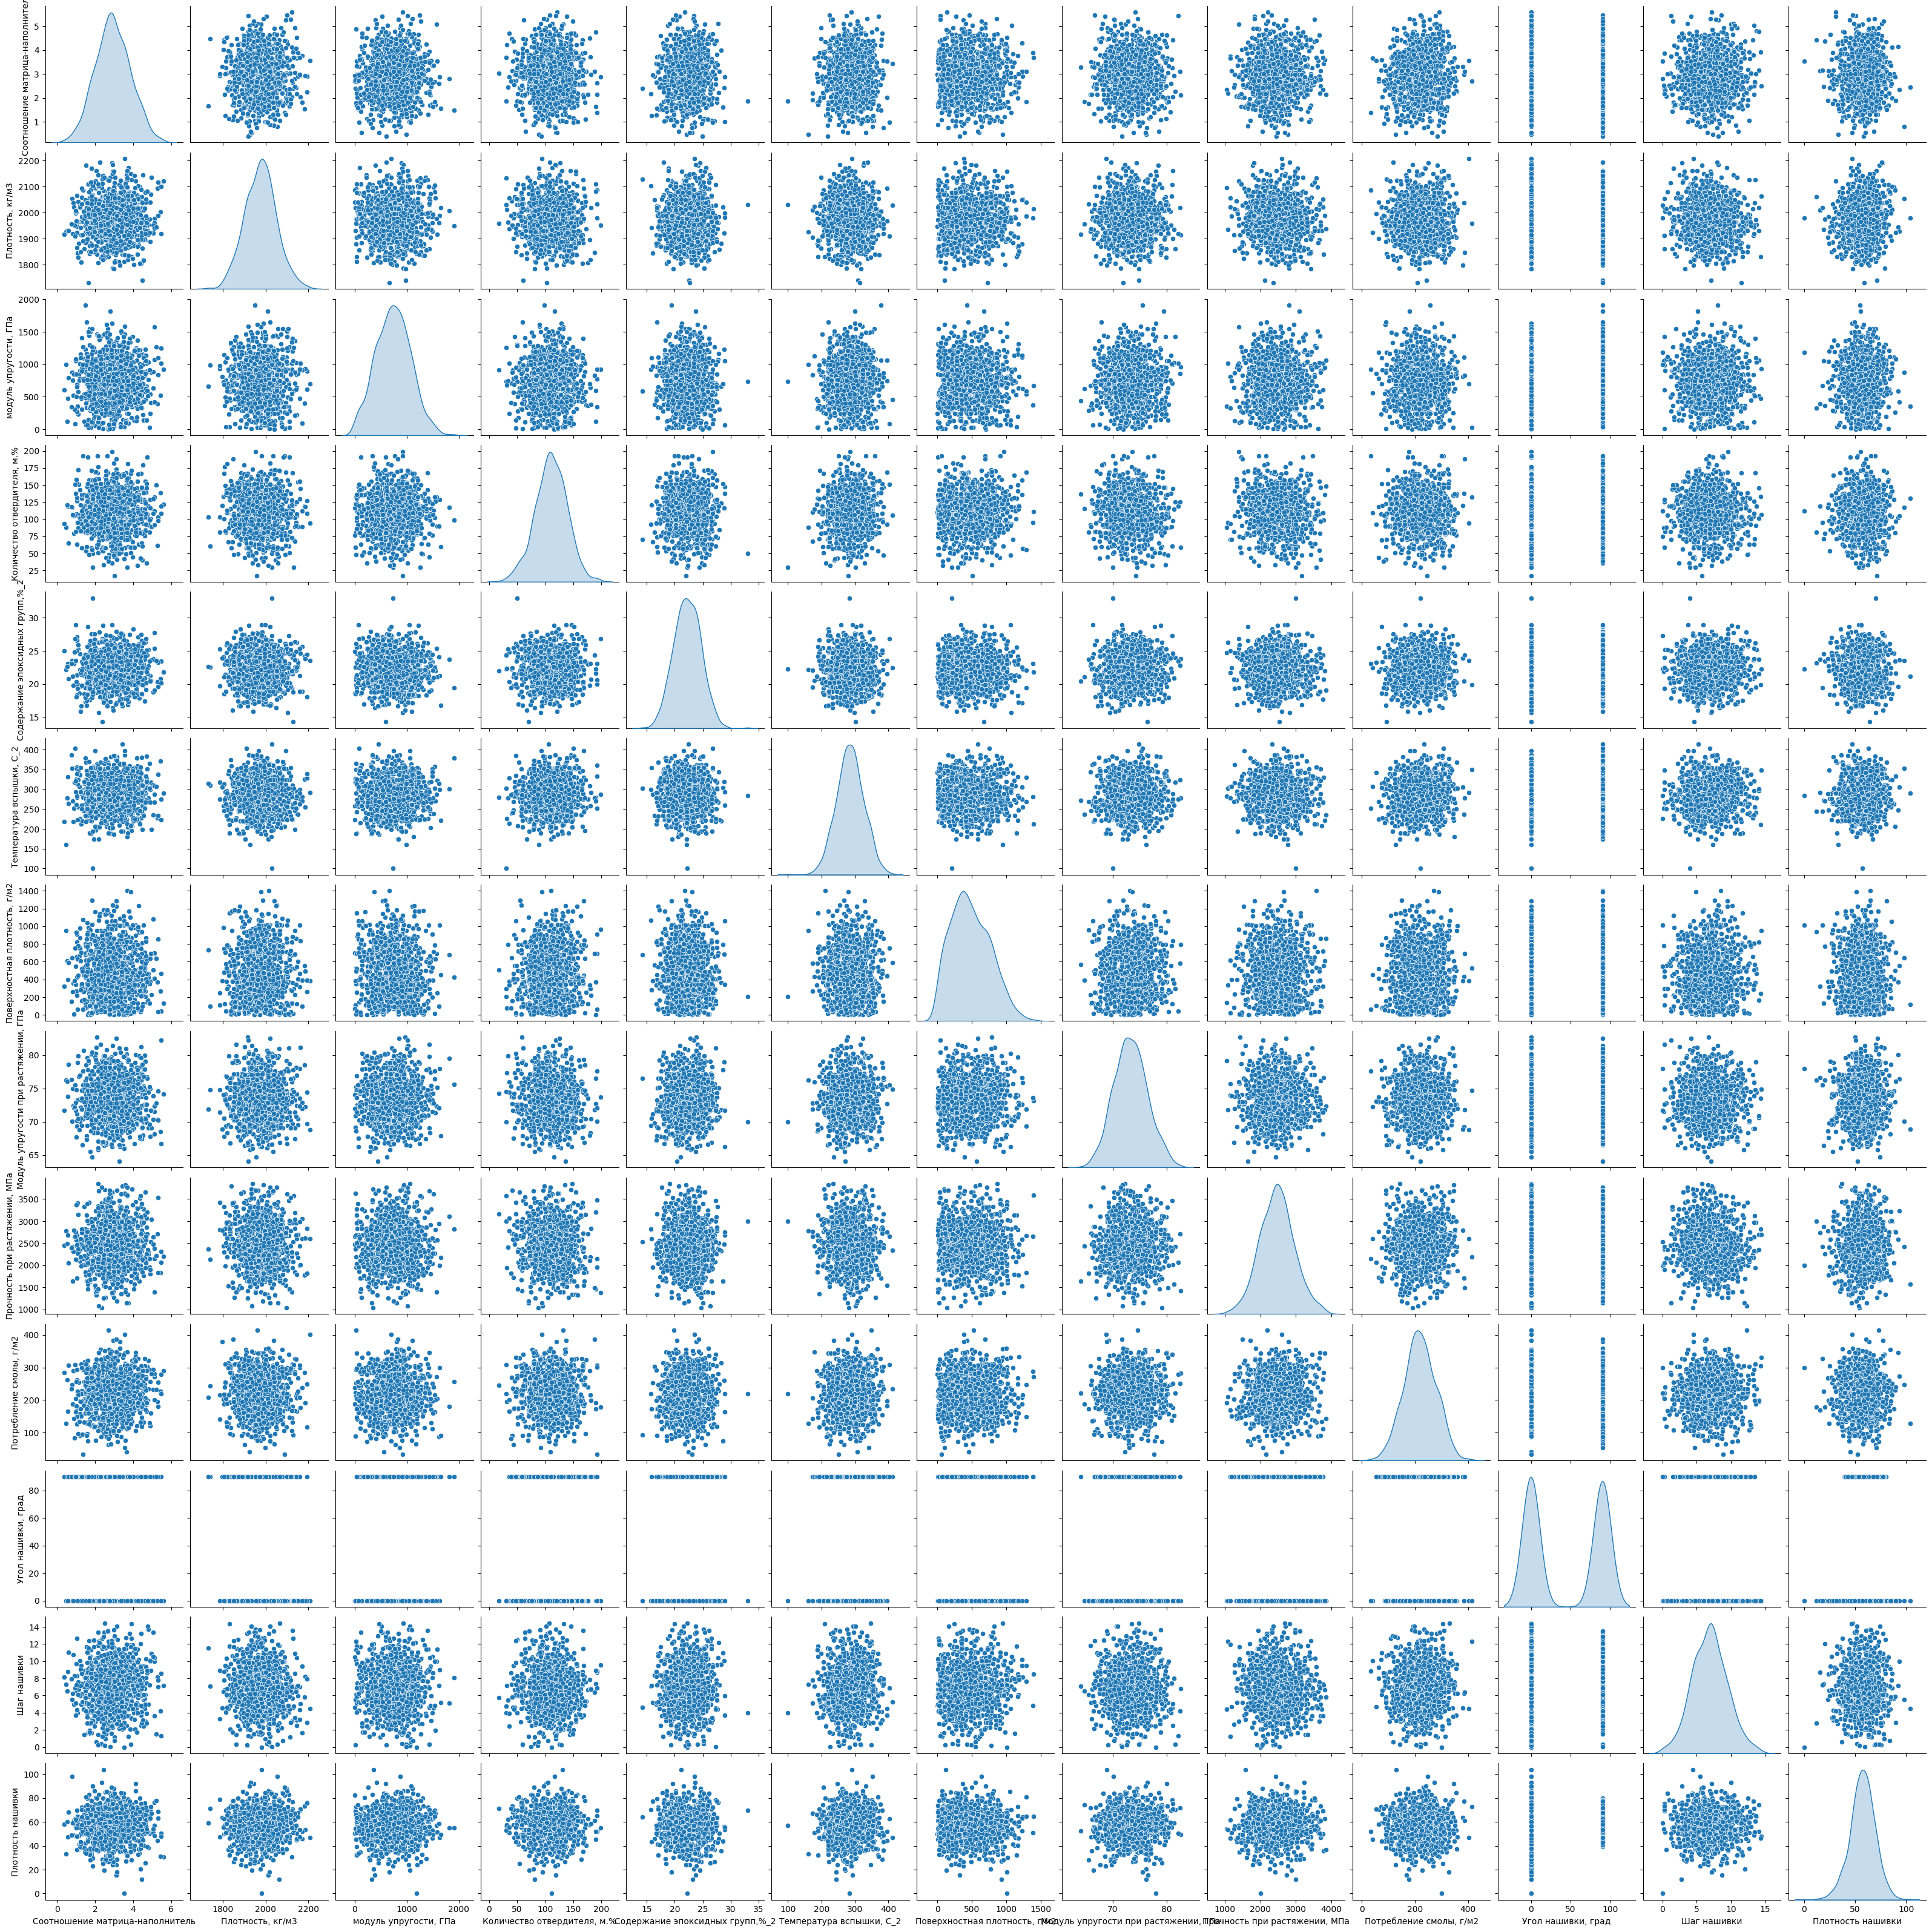
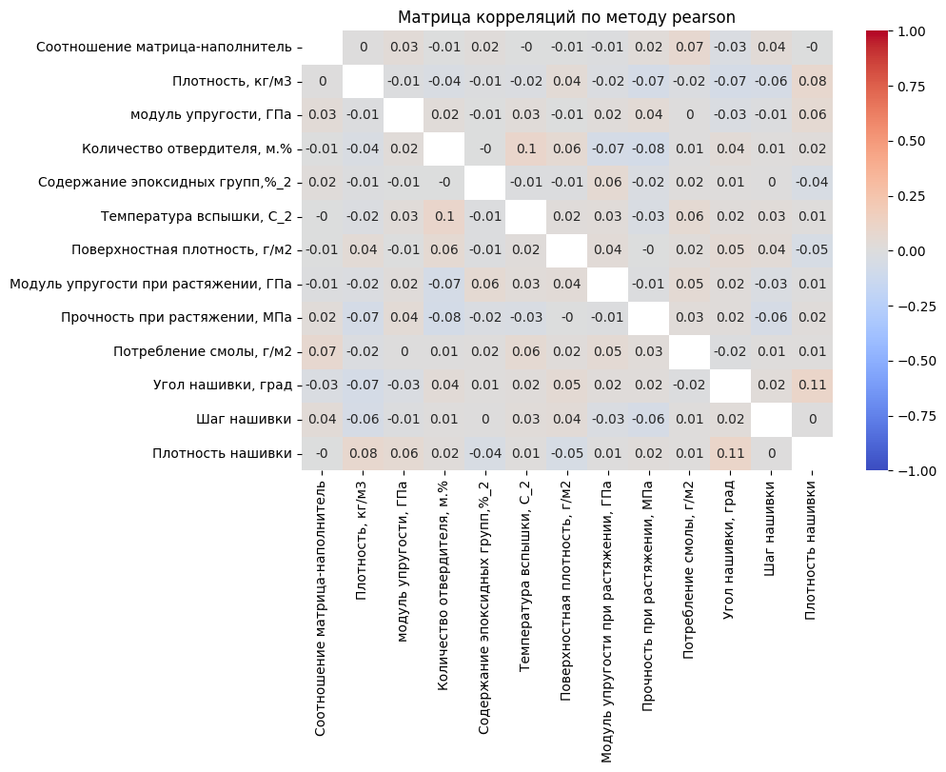
Разведочный анализ данных
Гистограммы
распределения
Попарные графики
рассеяния
Тепловая карта
корреляций

Slide 6
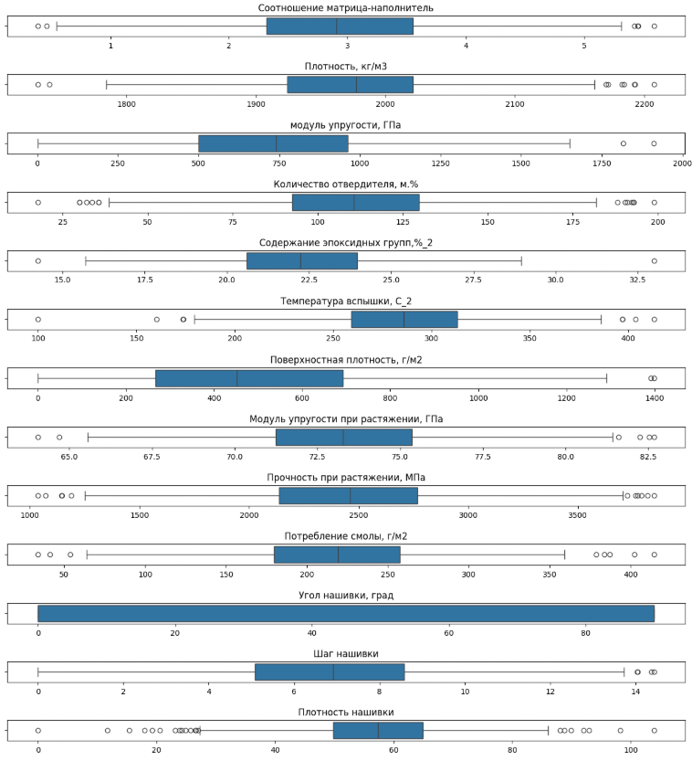
Предобработка данных
Поиск выбросов методом интерквантильного размаха
Соотношение матрица-наполнитель: выбросов 6 строк (0.6%)
Плотность, кг/м3: выбросов 9 строк (0.9%)
модуль упругости, ГПа: выбросов 2 строк (0.2%)
Количество отвердителя, м.%: выбросов 14 строк (1.4%)
Содержание эпоксидных групп,%_2: выбросов 2 строк (0.2%)
Температура вспышки, С_2: выбросов 8 строк (0.8%)
Поверхностная плотность, г/м2: выбросов 2 строк (0.2%)
Модуль упругости при растяжении, ГПа: выбросов 6 строк (0.6%)
Прочность при растяжении, МПа: выбросов 11 строк (1.1%)
Потребление смолы, г/м2: выбросов 8 строк (0.8%)
Шаг нашивки: выбросов 4 строк (0.4%)
Плотность нашивки: выбросов 21 строк (2.1%)
Всего выбросов 87 шт, 8.50%.
^{Рисунок}

Slide 7
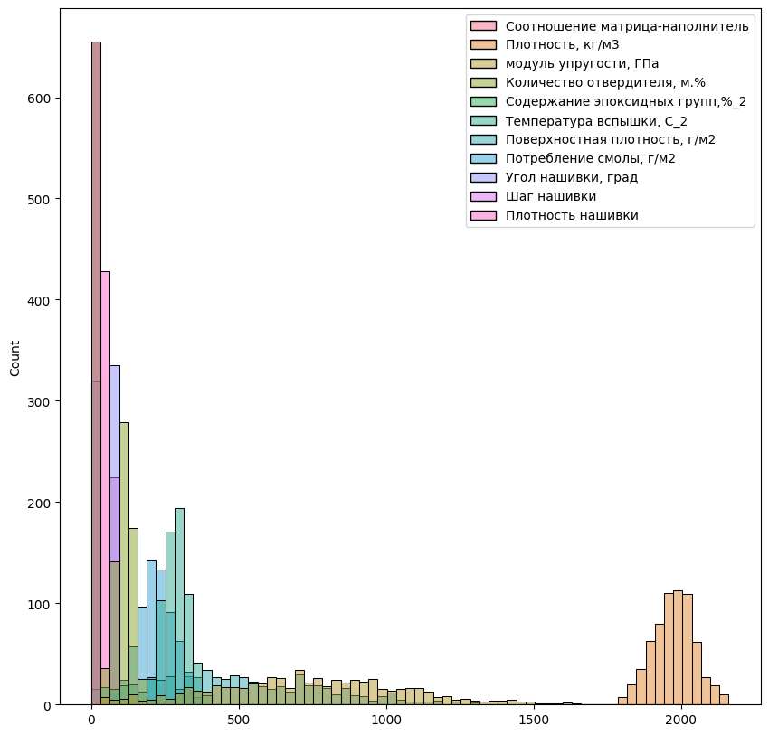
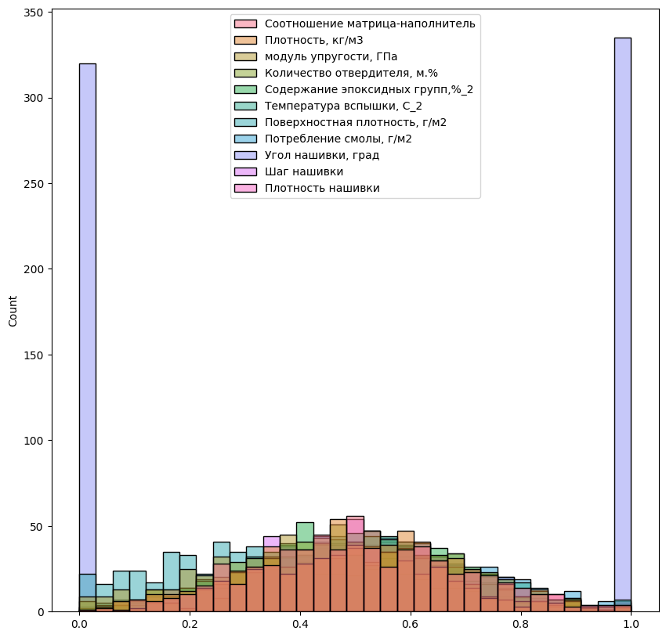
Предобработка данных
Нормализация
Выполнялась методом Минимакс-нормализация с обучением препроцессора на обучающей выборке

Slide 8
Разработка и обучение моделей, тестирование моделей
Выбор начальных моделей и метрик
Начальные модели
линейная регрессия
линейная регрессия с L2 регуляризацией
линейная регрессия с L1 регуляризацией
случайный лес
градиентный бустинг
дерево решений
метод ближайших соседей
метод опорных векторов
стохастический градиентный спуск
регрессия наименьших частичных квадратов
Метрики
средняя абсолютная процентная ошибка
средняя абсолютная ошибка
среднеквадратическая ошибка
корень из среднеквадратической ошибки
коэффициент детерминации

Slide 9
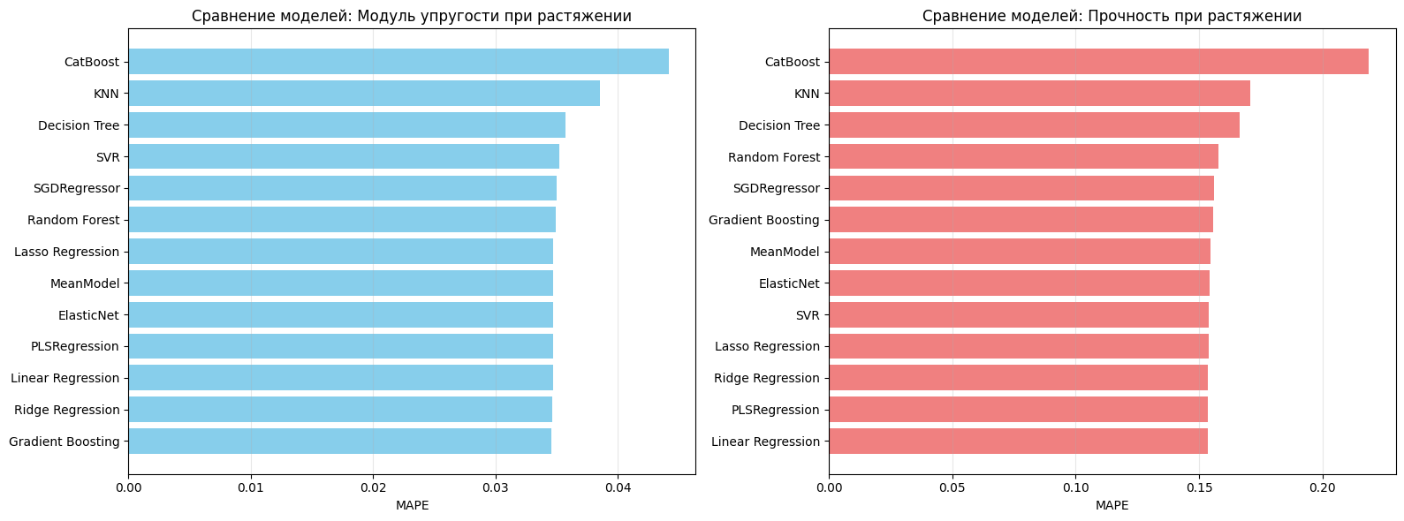
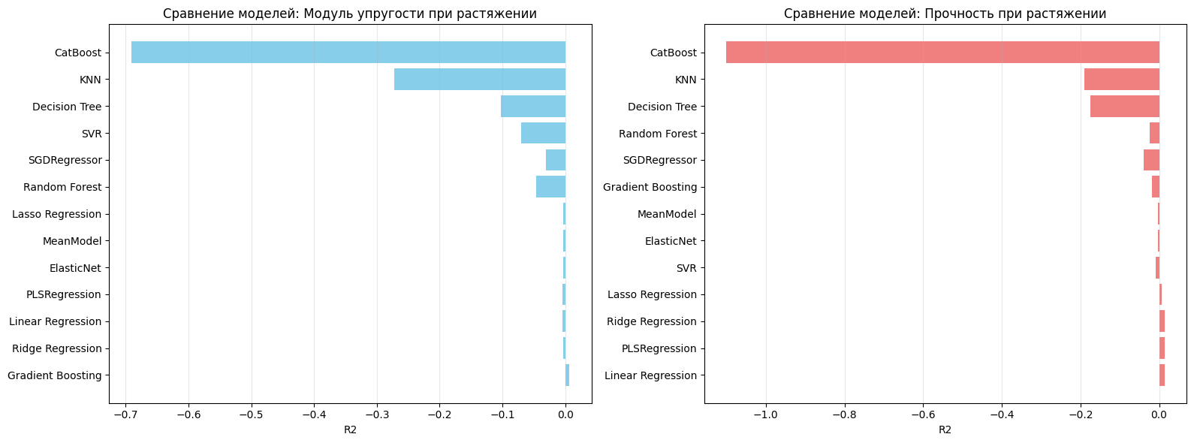
Разработка и обучение моделей, тестирование моделей
Отсев перспективных моделей для оптимизации
Модели обучены, перспективные выбраны на основе MAPE и R²
Далее работа с моделями:
линейная регрессия
линейная регрессия с L2 регуляризацией
линейная регрессия с L1 регуляризацией
градиентный бустинг
дерево решений
регрессия наименьших частичных квадратов

Slide 10
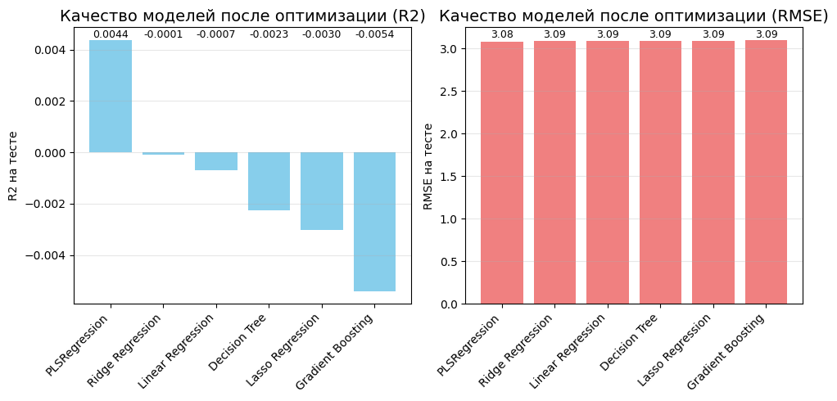
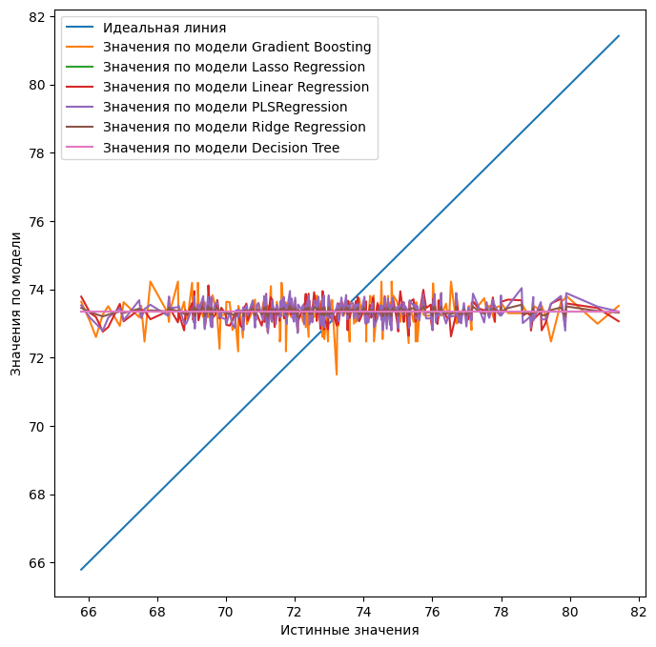
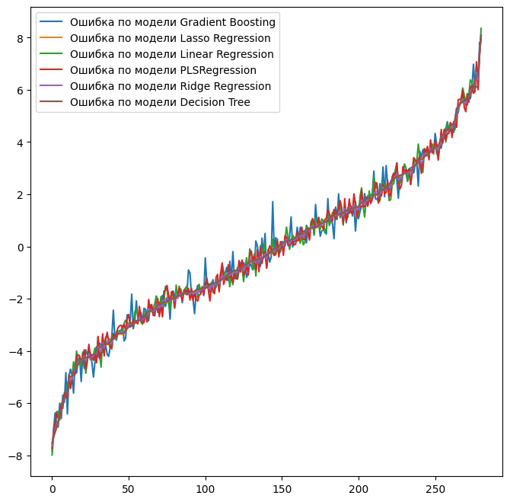
Разработка и обучение моделей, тестирование моделей
Оптимизированные поиском по сетке модели для модуля упругости при растяжении

Slide 11
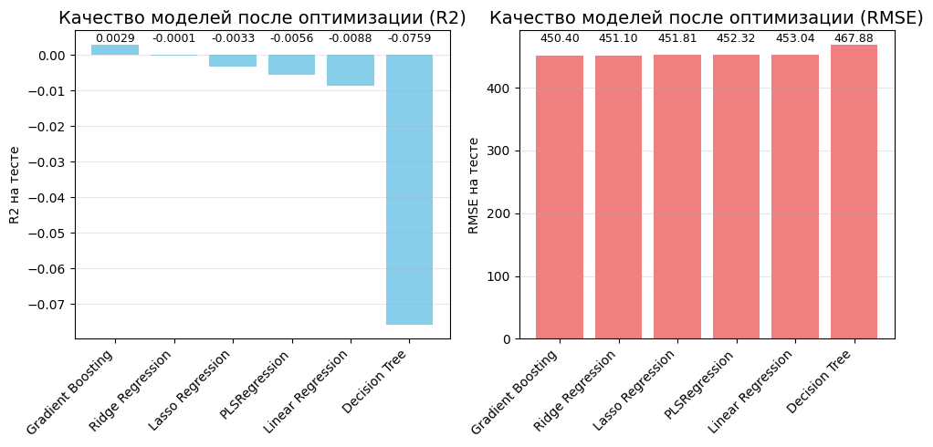
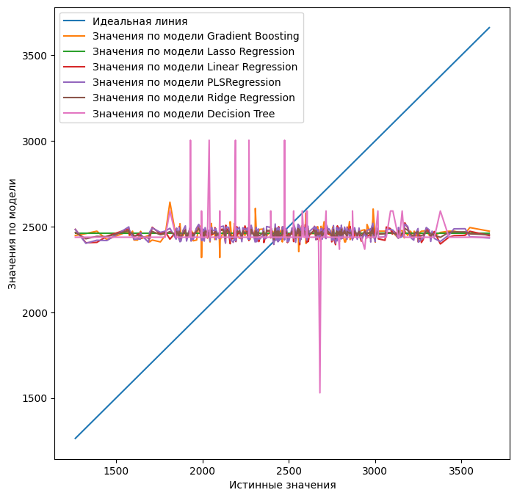
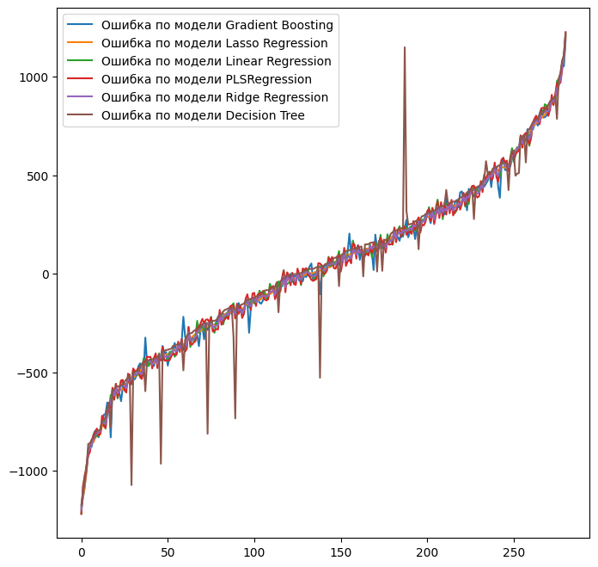
Разработка и обучение моделей, тестирование моделей
Оптимизированные поиском по сетке модели для прочности при растяжении

Slide 12
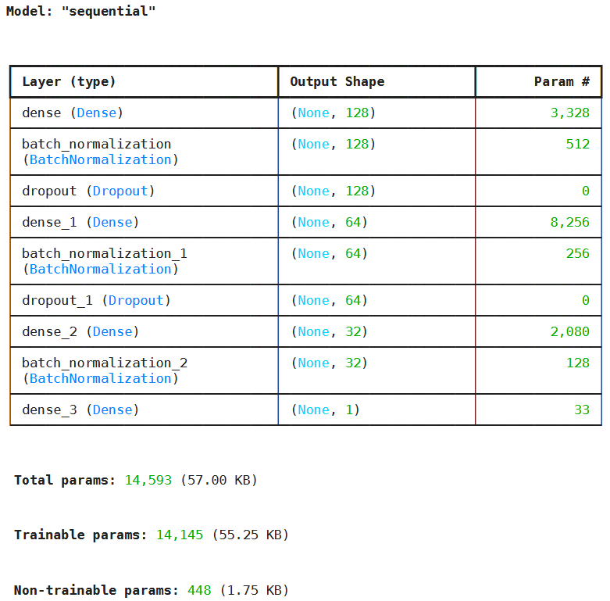
Разработка и обучение моделей, тестирование моделей
Архитектура нейронной сети
Последовательный стек слоев: входной слой, три скрытых слоя (128, 64 и 32 нейрона) с батч нормализацией и дропаутом 20% нейронов, и заключительный выходной слой

Slide 13
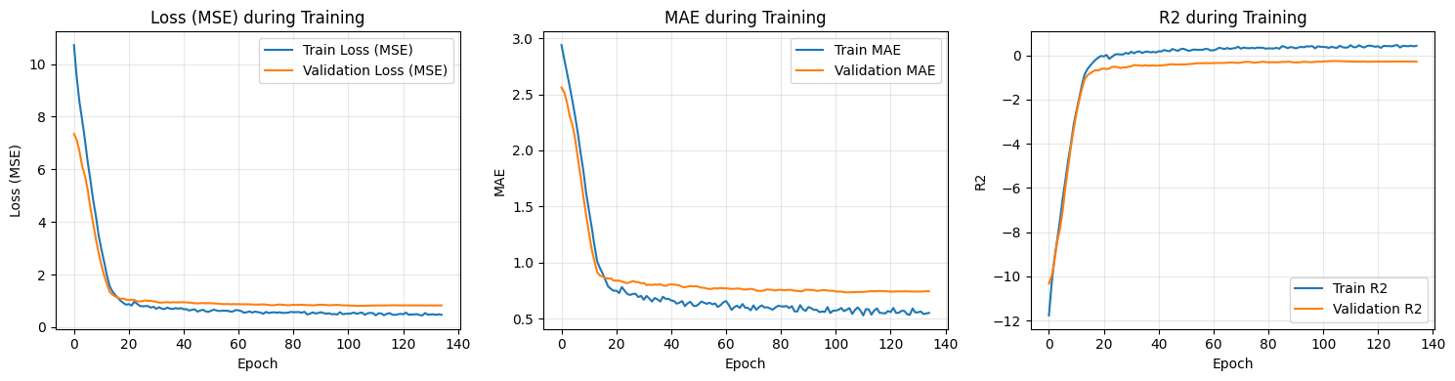
Разработка и обучение моделей, тестирование моделей
Обучение нейронной сети
Ранняя остановка на 125й эпохе, лучшая сеть на 105й эпохе

Slide 14
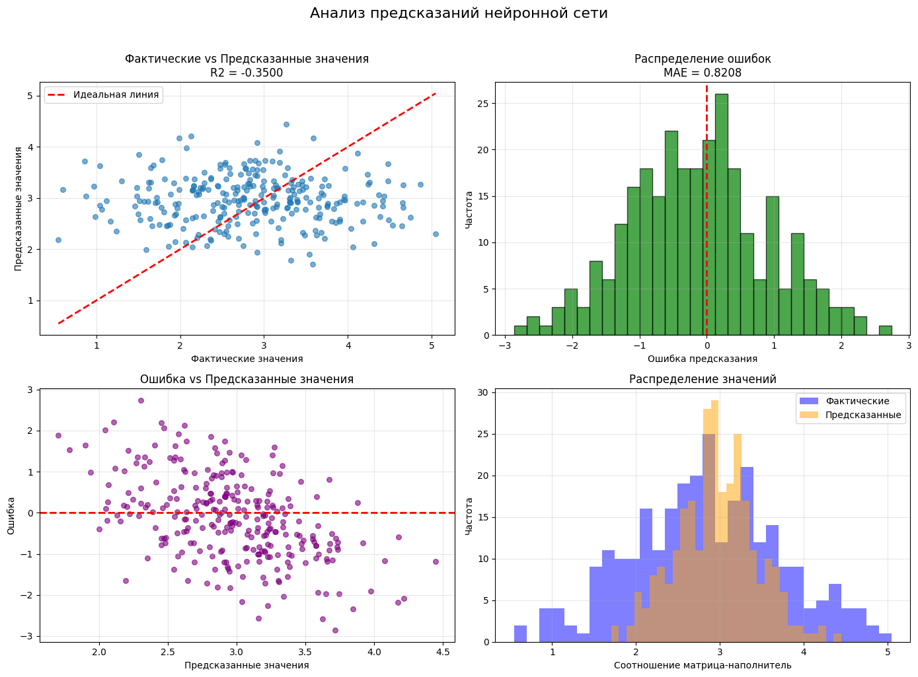
Разработка и обучение моделей, тестирование моделей
Результаты нейронной сети
MAE 0.820837
MSE 1.046841
R² -0.35

Slide 15
Разработка и обучение моделей, тестирование моделей
Выводы
Несмотря не выбор моделей исходя из лучших метрик, ни одна из моделей не показала значимую прогнозную способность.
Данные вызывают сомнения в их реальном происхождении.

Slide 16
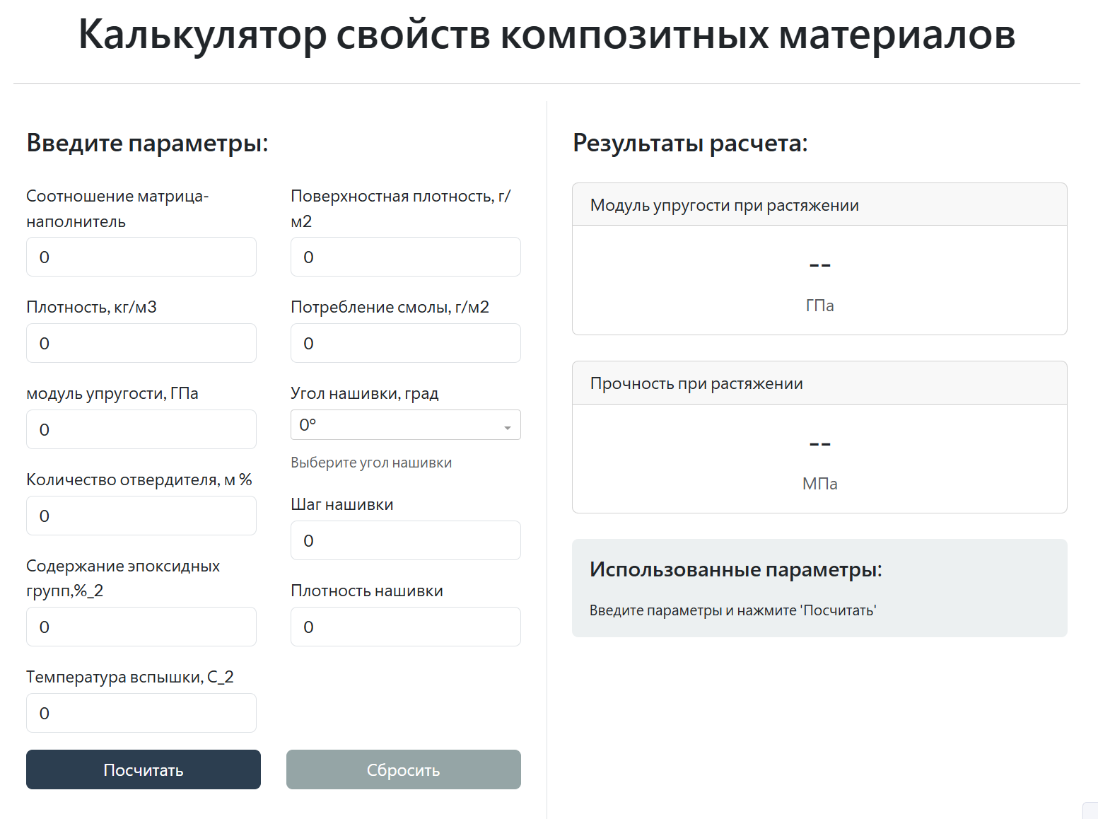
Разработка приложения
Фреймворк Dash
Прогноз целевых парамеров с использованием препроцессора и лучших моделей полученных во время работы
^{Рисунок}

